Slide 1



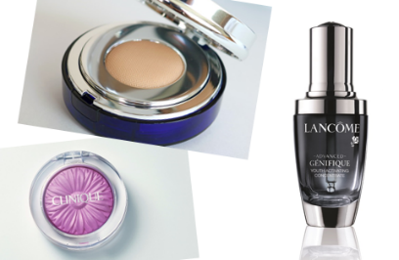
1129-1
トップ ＞ 記事一覧 ＞大丸心斎橋店で開催中！「きれいフェス SHINSAIBASHI」へ出かけよう！
大丸心斎橋店で開催中！「きれいフェス SHINSAIBASHI」へ出かけよう！
2018.11.29
NEW
EVENT
〈大丸心斎橋店〉
化粧品担当
松井
ただいま大丸心斎橋店の北館では、12.11(火)まで「きれいフェス SHINSAIBASHI」を開催中！ コンセプトは「大丸心斎橋店の“キレイ”の集結」。コスメやネイル、サプリメントや、シューズ&フィットネスのコラボイベントなど、美や健康にまつわるさまざまなモノ・コトを集めて、お客様に“キレイ”を発見・体感していただく企画です。プレゼントがもらえるスタンプラリーなどもご用意！早速、注目イベントやサービスをピックアップしてご紹介しましょう。
全29ブランドの“キレイ”を体験しよう！
北館地1階のコスメフロアで開催している“キレイ”体験はコスメ好きさん必見！ メイクレッスンや香りアドバイスなど、各ブランドが多彩なサービスを実施しています。
中でも私のおすすめは、“キレイ”と“心地いい”が両方楽しめる「リラックス体験」。〈ドゥ・ラ・メール〉〈ヘレナルビンスタイン〉ではハンドトリートメント、〈シスレー〉ではヘッドトリートメント、〈クラランス〉ではデコルテトリートメントを体験していただけます。気持ちいいサービスに、ついうっとりしちゃいますよ♡

Slide 2
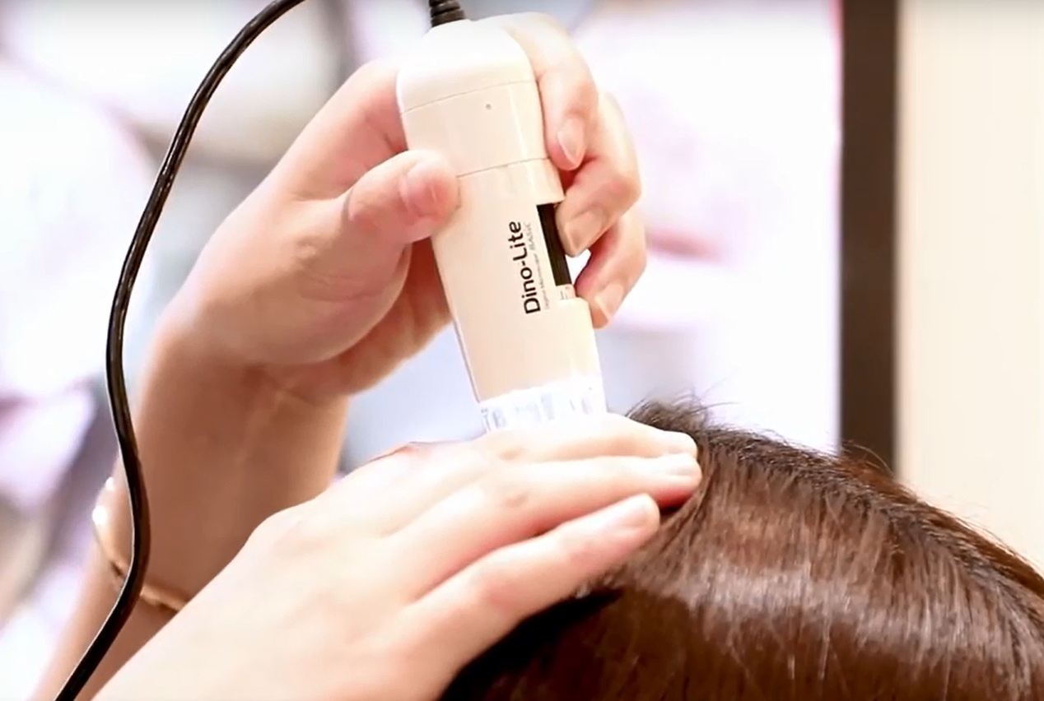

1129-2
肌&頭皮の状態をチェックしてみよう！
リラックス体験の次におすすめしたいのが、“キレイ”の土台を作る「肌」と「頭皮」のチェックサービス。〈イプサ〉〈ポーラ〉〈SK-Ⅱ〉では肌の状態を、〈カネボウ〉〈ジョンマスターオーガニック〉では頭皮の状態を測定器で確認でき、結果に合わせてお手入れ方法やおすすめアイテムをご提案します。スキンケアやヘアケアアイテムを見直すいい機会です。ぜひチェックしてみてくださいね！
インスタキャンペーンやスタンプラリーも☆
いろいろなプレゼントがもらえるキャンペーンも見逃せませんよ。
コスメフロアでは“キレイ”体験を2つ以上された方に、「さくらパンダグッズ」がもらえるスタンプラリー（先着1,000名様）を開催中です。また“キレイ”体験はすべて動画・写真撮影ができ、撮影した動画や写真に「＃心斎橋きれいフェス」をつけて、インスタグラムに投稿していただいた方の中から抽選で3名様に「2,000円分の大丸商品券」もプレゼント！
さらに大丸心斎橋店の公式インスタグラムをフォローすると「さくらパンダ オリジナルフリクションマーカー」がもらえるキャンペーン（先着500名様）も。

Slide 3
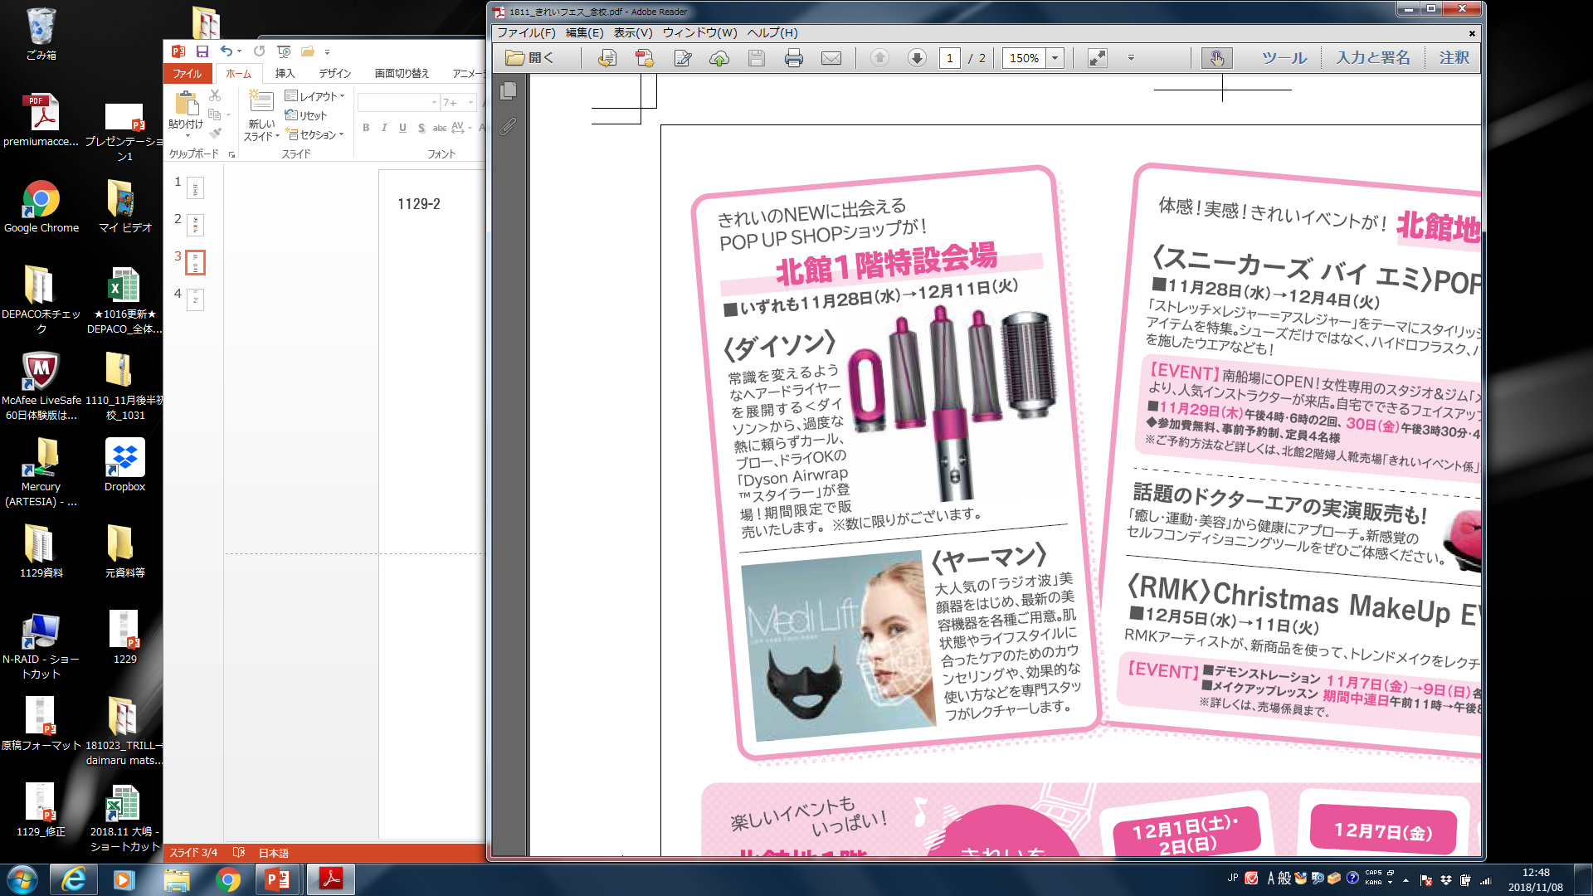

1129-2
週末も“キレイ”を体感できるイベントが！
北館地1階のビューティステーション（エスカレーター横）で開催される“キレイ”イベントにも注目を！ 12.1(土)・2日(日)は〈エレガンス〉がメイクアドバイスを実施。華やかな「エレガンス」のコスメを使い、お客様に合わせたメイク術を伝授します♪
12.8(土)・9日(日)は、〈ジョンマスターオーガニック〉のヘアメイクアーティストが来店し、簡単にできるヘアアレンジを指南！トリートメント&ドライヤーのスタイリングサービスも受けられますよ♡
※〈ジョンマスターオーガニック〉各日午前11時→午後7時
最新の美容機器をお試しできます！
最後に押さえておきたいのが、北館1階のアンテナプラスで展開している〈ダイソン〉〈ヤーマン〉 のPOP UPショップ。〈ダイソン〉ではカール・ブロー・ドライができる新製品の「Dyson Airwrap™ スタイラー」が、〈ヤーマン〉ではラジオ波美顔器をはじめとした最新アイテムが展示販売されます。新しい“キレイ”に出会うチャンスです！ぜひ店頭で試してみてください☆
DEPACOではコスメフロアを中心にご紹介しましたが、各階でも“キレイ”を楽しむ企画が盛りだくさん！ 詳しくは、大丸心斎橋店の公式サイトをチェックしてくださいね♪
大丸心斎橋店 公式サイトへ

Slide 4

1129-4
#冬コスメ
#きれいフェス
#大丸心斎橋店
#さくらパンダ
#ドゥラメール
#ヘレナルビンスタイン
#シスレー
#クラランス
#イプサ
#ポーラ
#SKⅡ
#カネボウ
#ジョンマスターオーガニック
#エレガンス
#ダイソン
#ヤーマン

